Slide 1

Kā viegli pievienot ūdenszīmi?

Slide 2
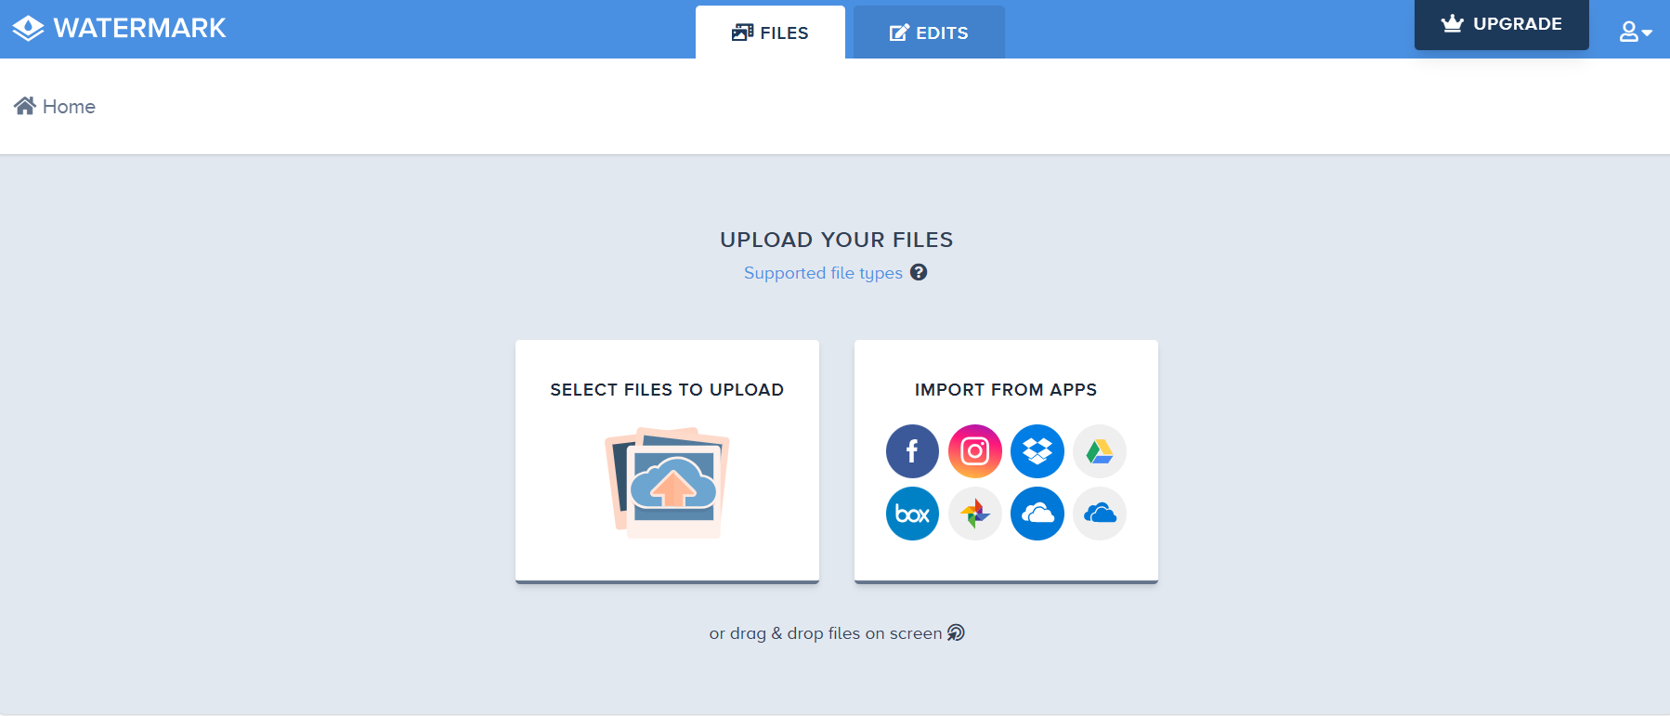
Lietojiet watermark.ws
Pievienojiet sava pārdošanā esošā auto pirmo fotoattēlu

Slide 3
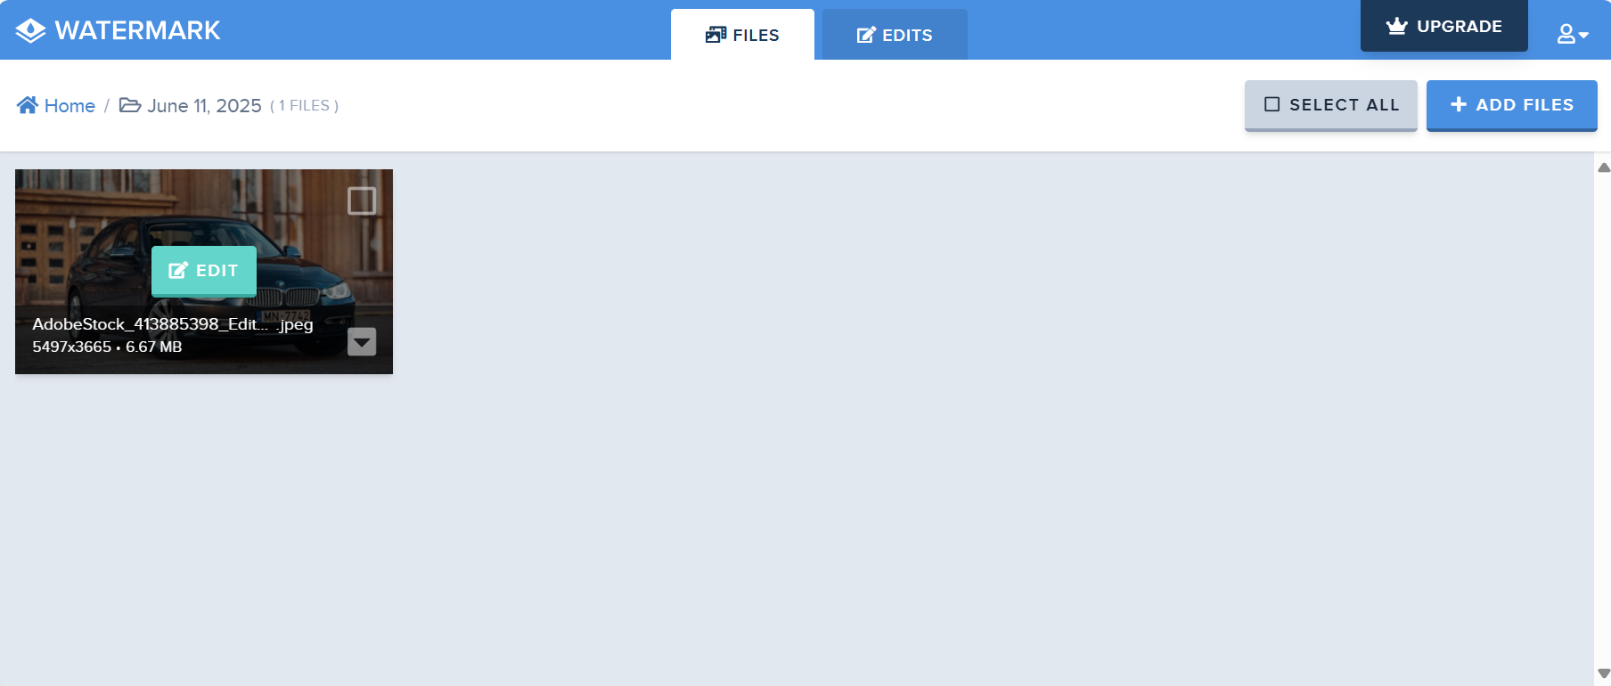
Izvēlieties EDIT.

Slide 4
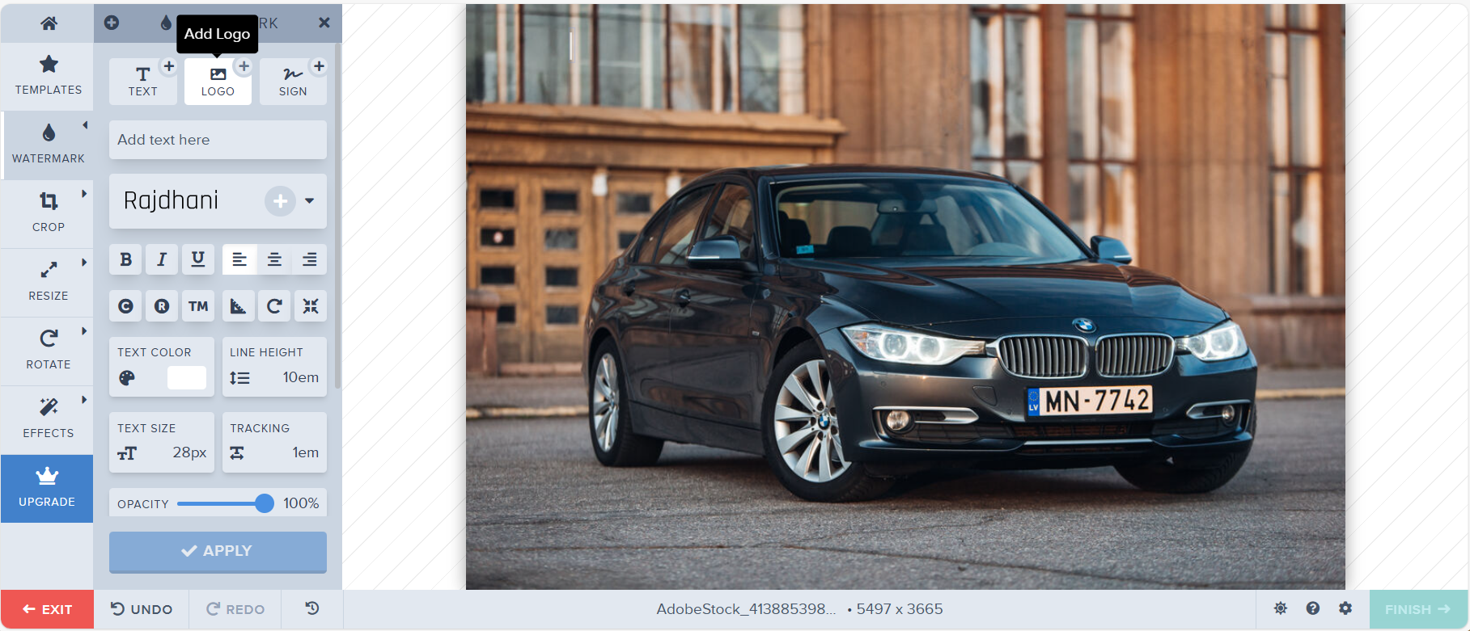
Pievienojiet Mango Insurance ūdenszīmi
Izvēlieties opciju WATERMARK un tad nospiediet uz LOGO

Slide 5
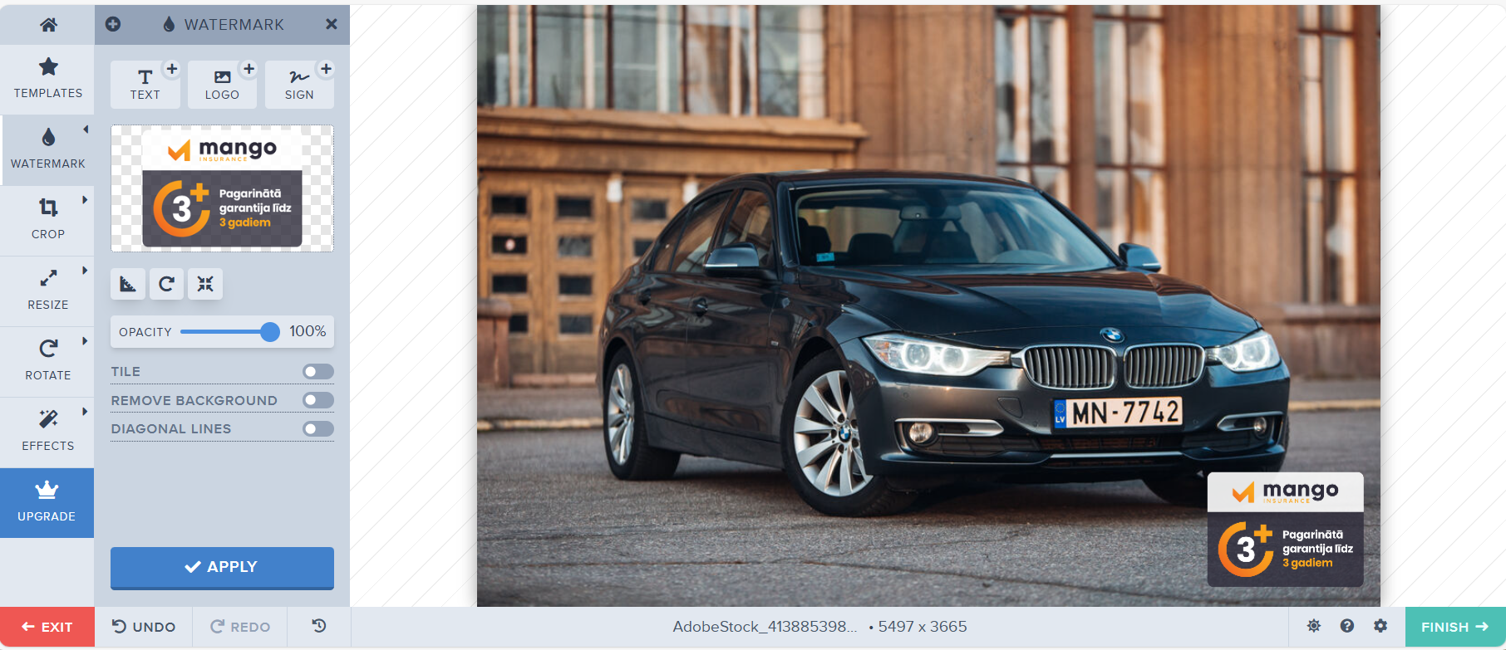
Izvēlieties vietu ūdenszīmei

Slide 6
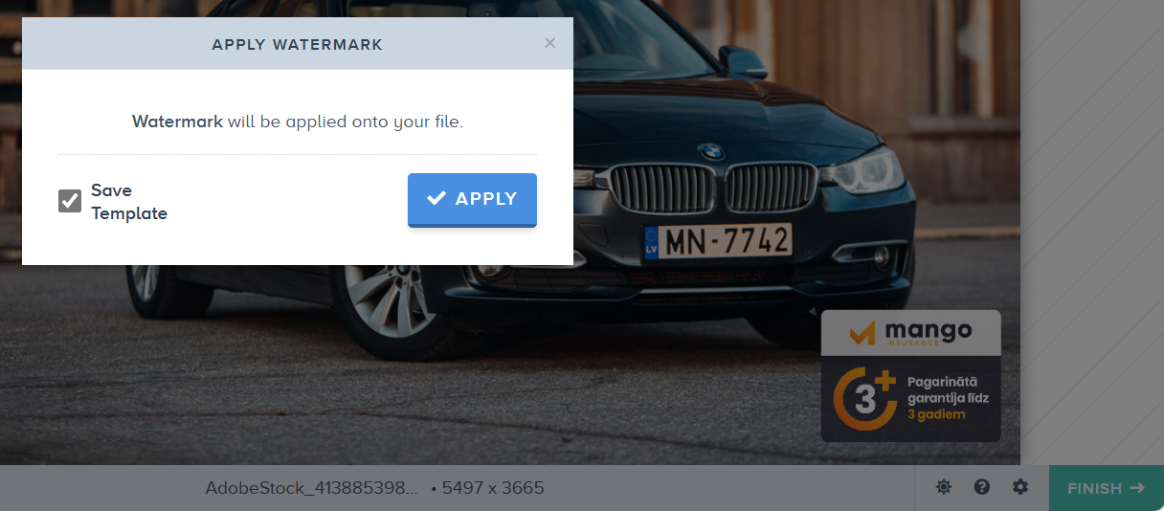
Saglabājiet veidni
Viegli izmantot vēlāk

Slide 7
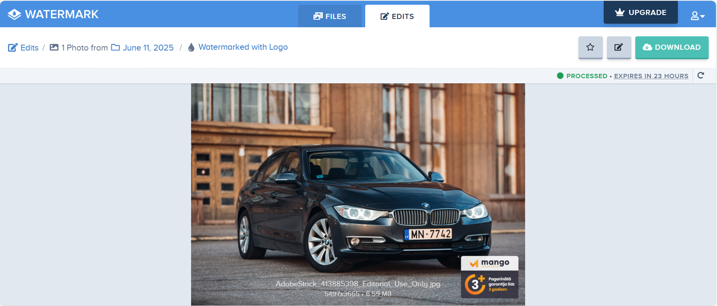
Lejupielādē savu attēlu. Esi redzams!

